Slide 1
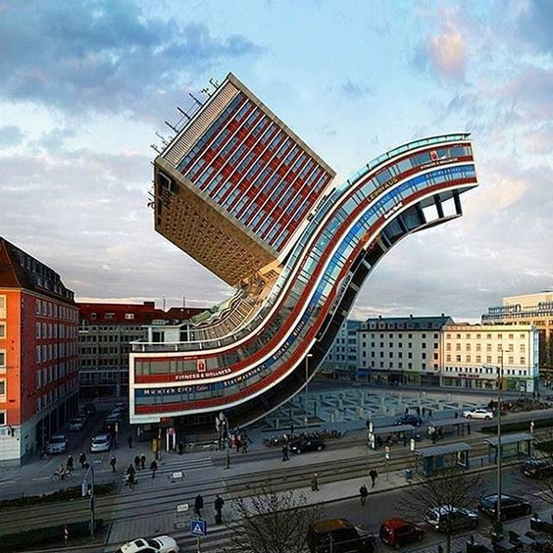

Slide 2
Architektura a duševní zdraví
Vnitřní prostory, interiér
Lubomír Kostroň

Slide 3
Struktura ukázek prostoru
1 světlo, z počátku absence struktury
2 struktura bohatá, pestré barvy
(veřejný prostor)
3 struktura bohatá, pestré barvy (obydlí)
4 struktura bohatá, zrušení pravoúhlosti prostoru a pestré barvy
5 temno, potlačení struktury i barevnosti

Slide 4
Otázky pro soubory obrázků 1 - 5:
Jak to vidíte:
Jak na vás působí?
Jak byste se tam cítil / cítila?
Chtěl / chtěla byste tam být?
Odpověď : ANO – NE

Slide 5
1 (téměř) žádná struktura, žádné barvy

Slide 6
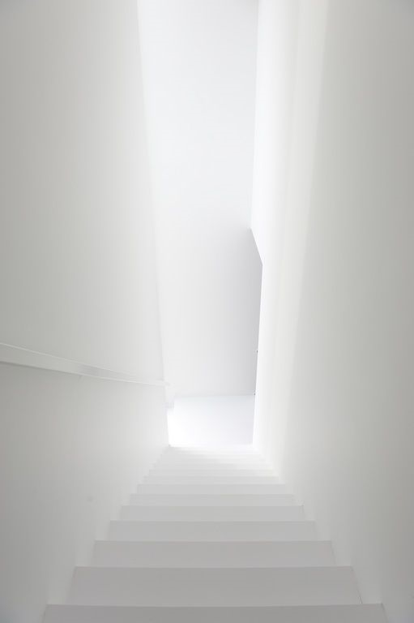

Slide 7
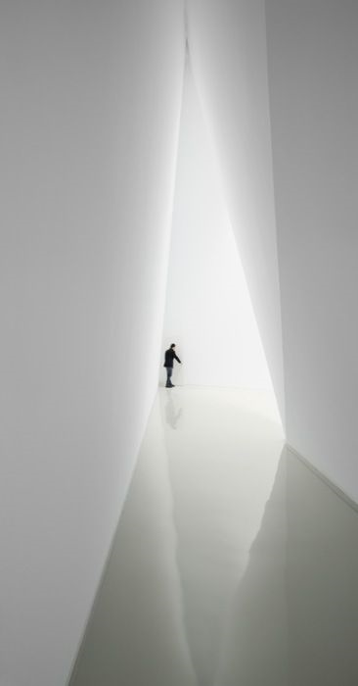

Slide 9
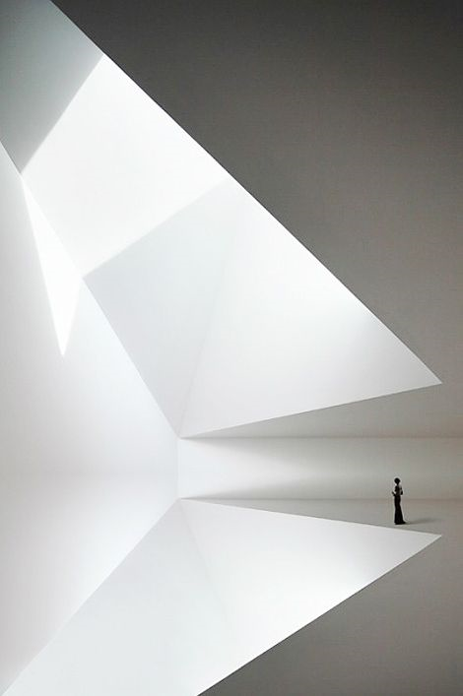

Slide 10
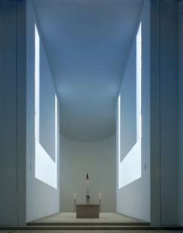

Slide 11
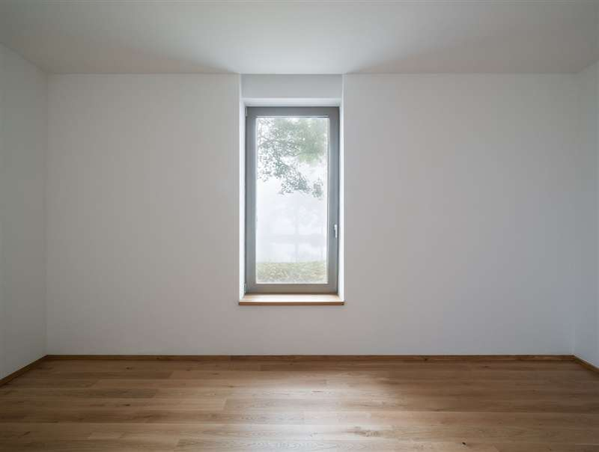

Slide 12
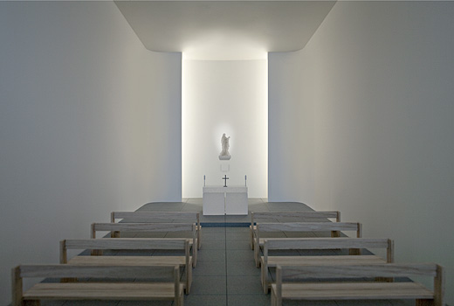

Slide 13
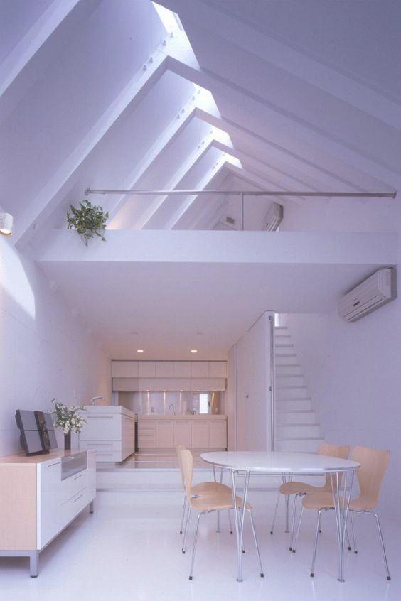

Slide 14
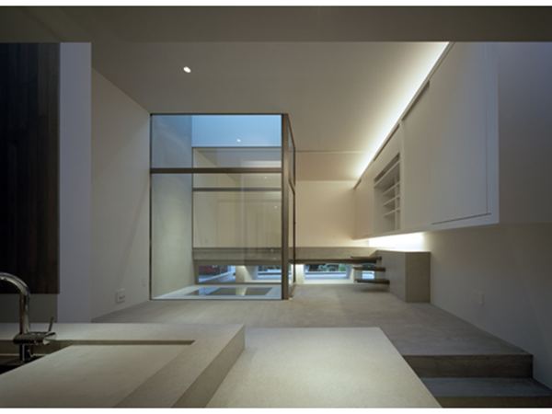

Slide 15
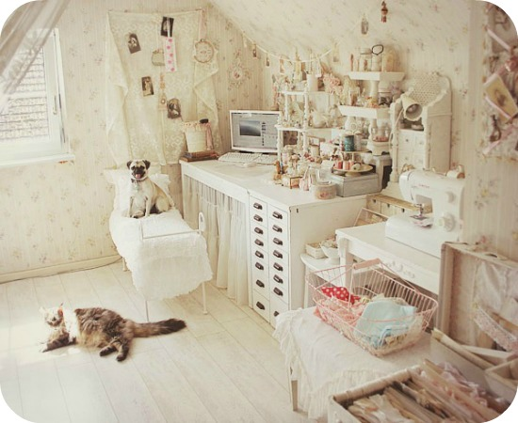

Slide 16
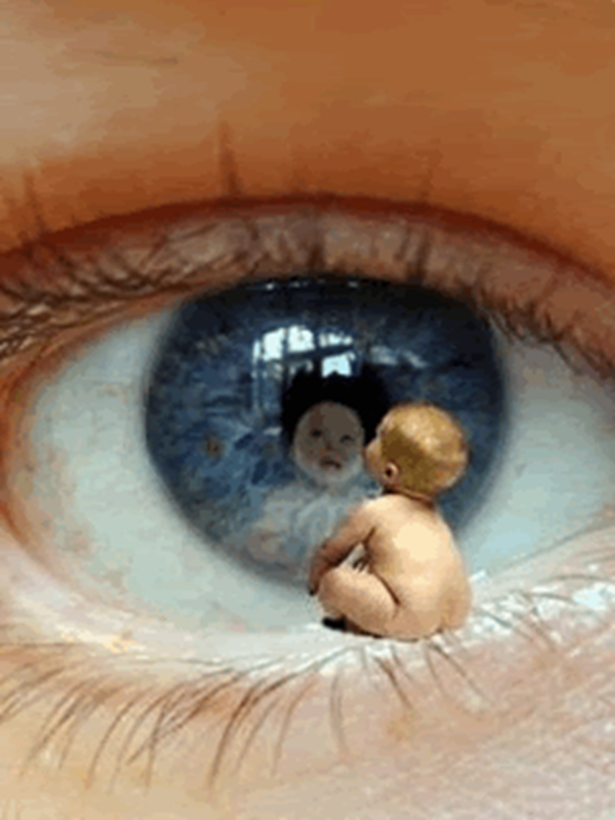
Otázky pro 1. soubor:
Jak to vidíte?
Jak na vás působí?
Jak byste se tam
cítil/cítila?
Chtěl/chtěla byste
tam být?

Slide 17
2 Bohatá struktura , pestré barvy
(veřejný prostor, knihovny)

Slide 18
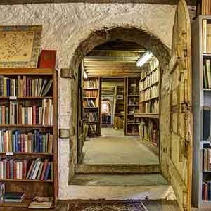

Slide 19
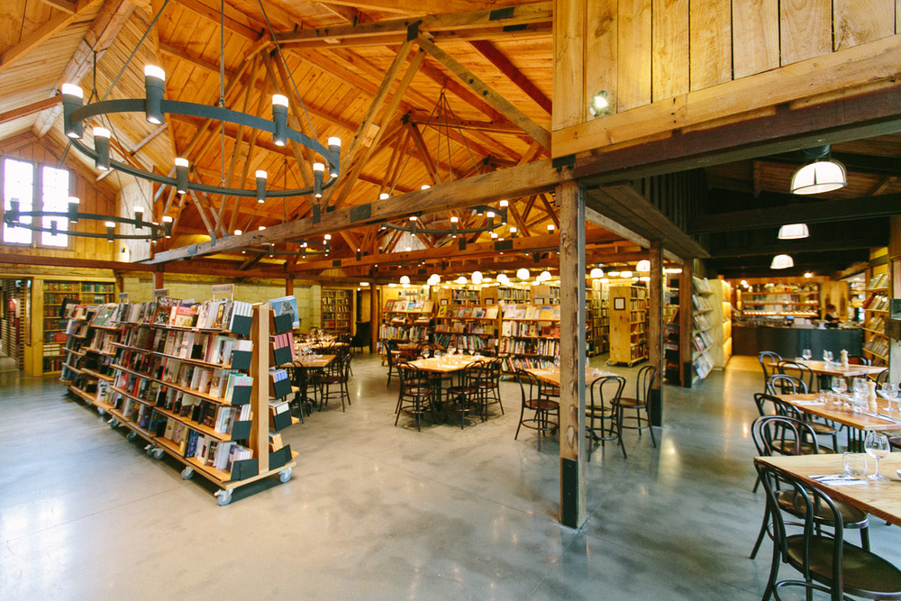

Slide 20
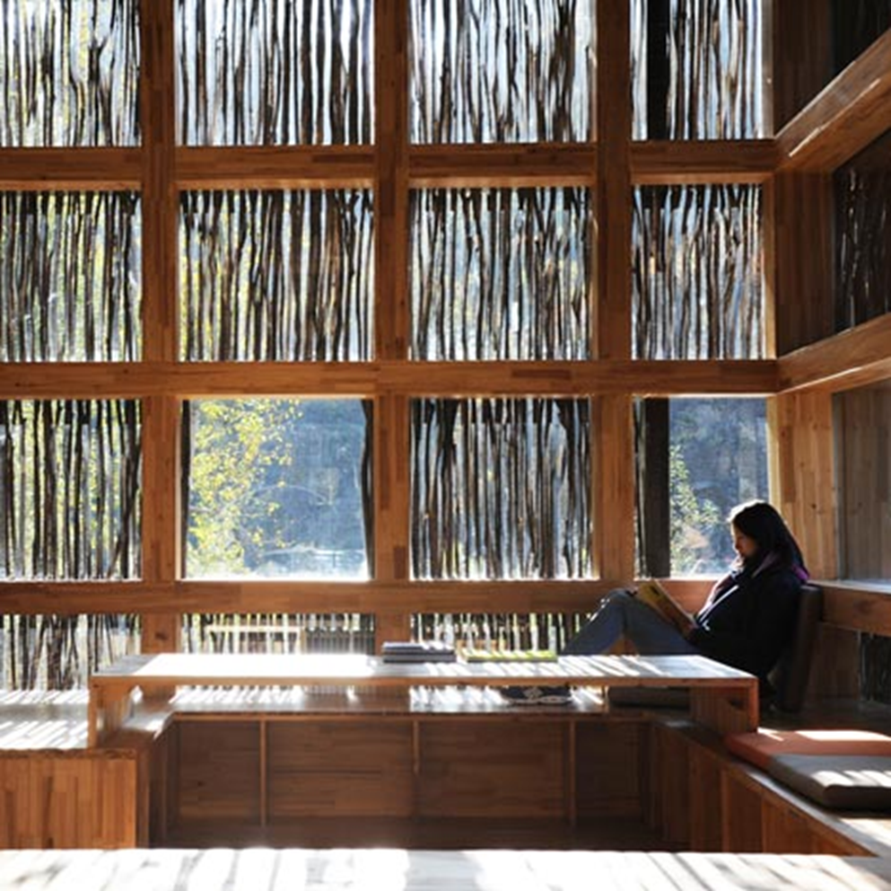

Slide 21
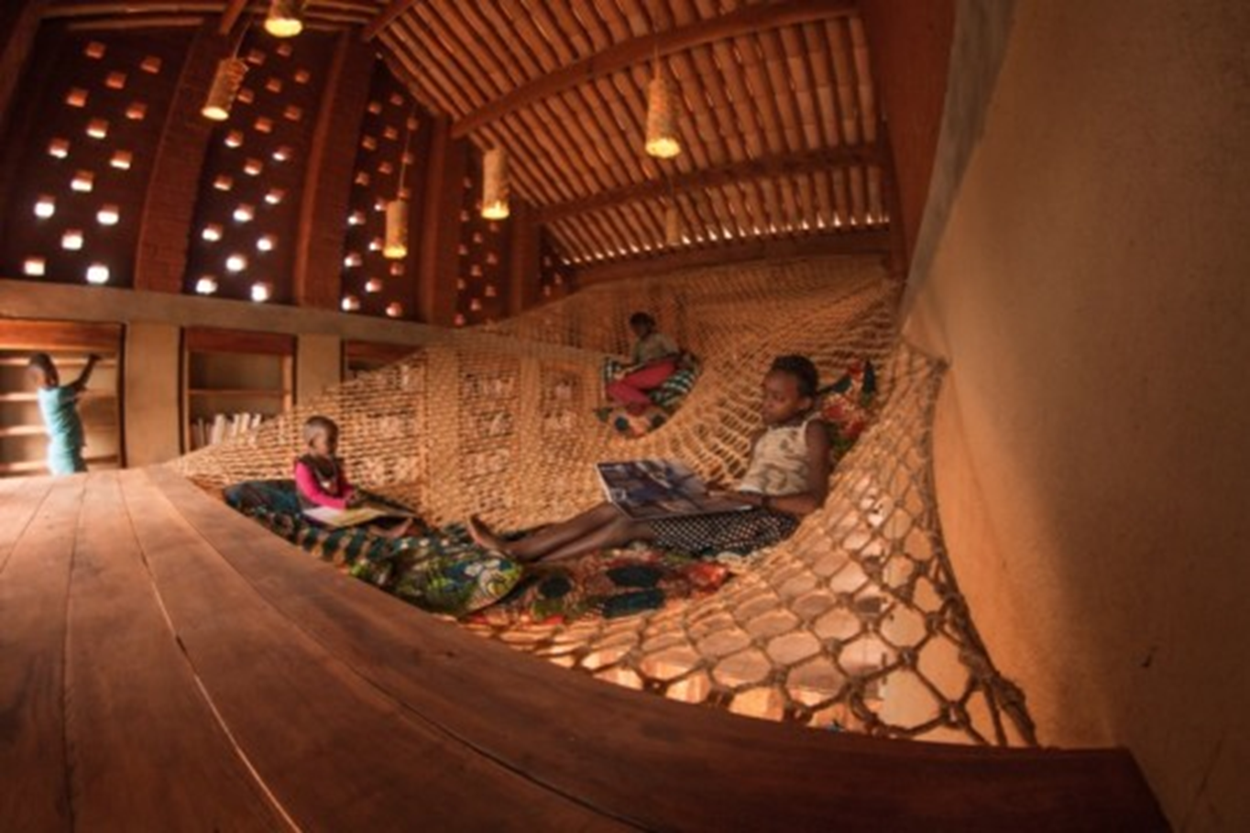

Slide 22
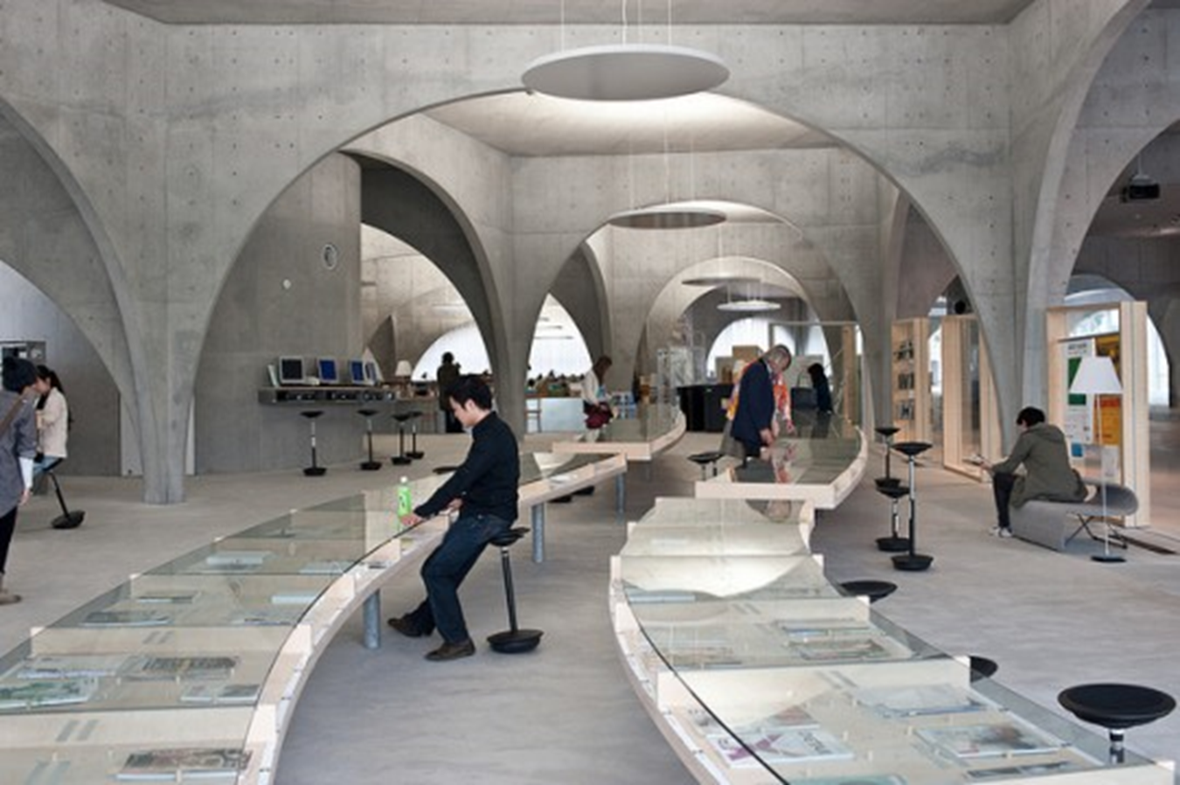

Slide 23
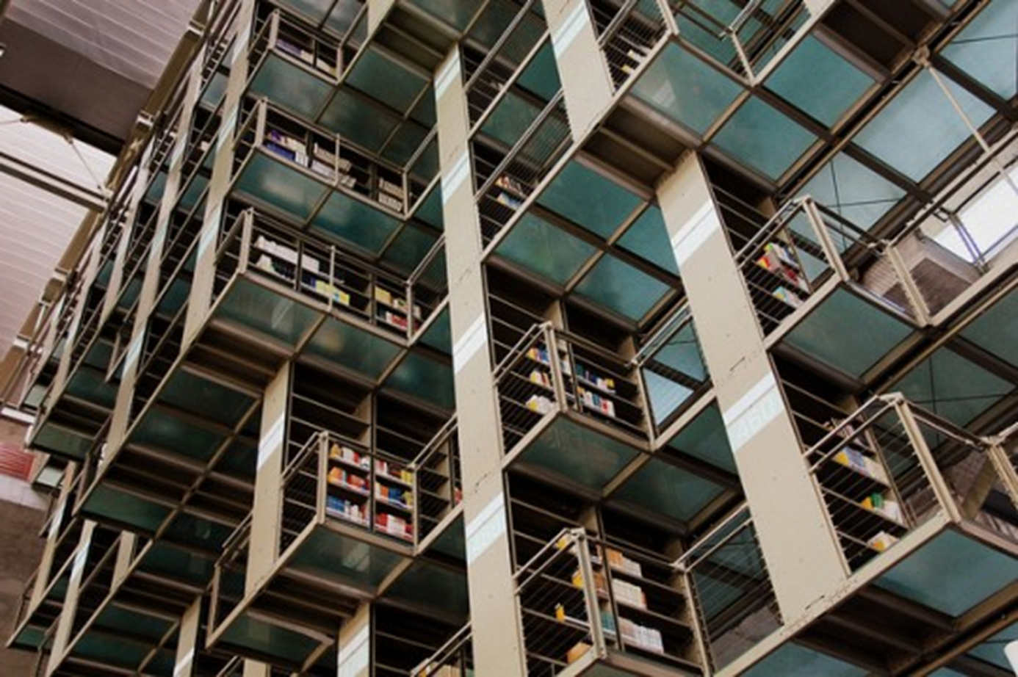

Slide 24
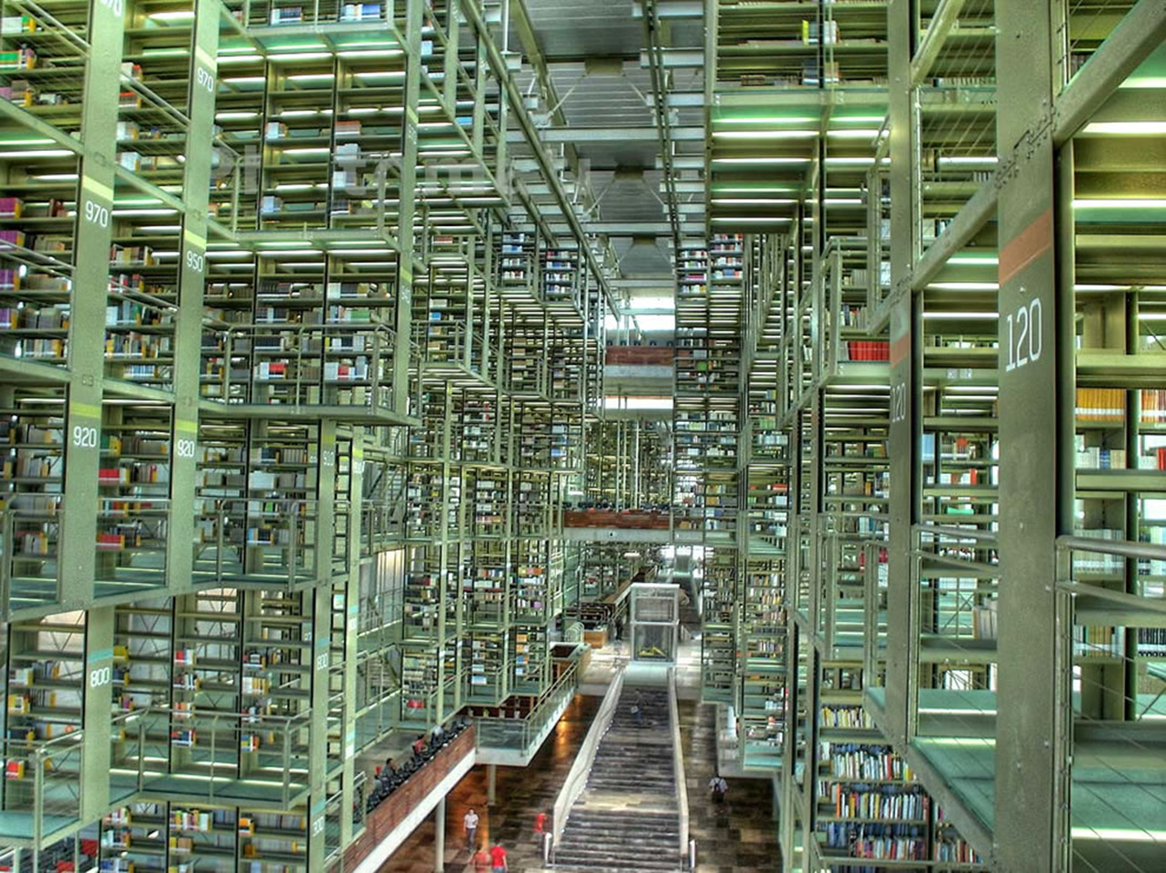

Slide 25
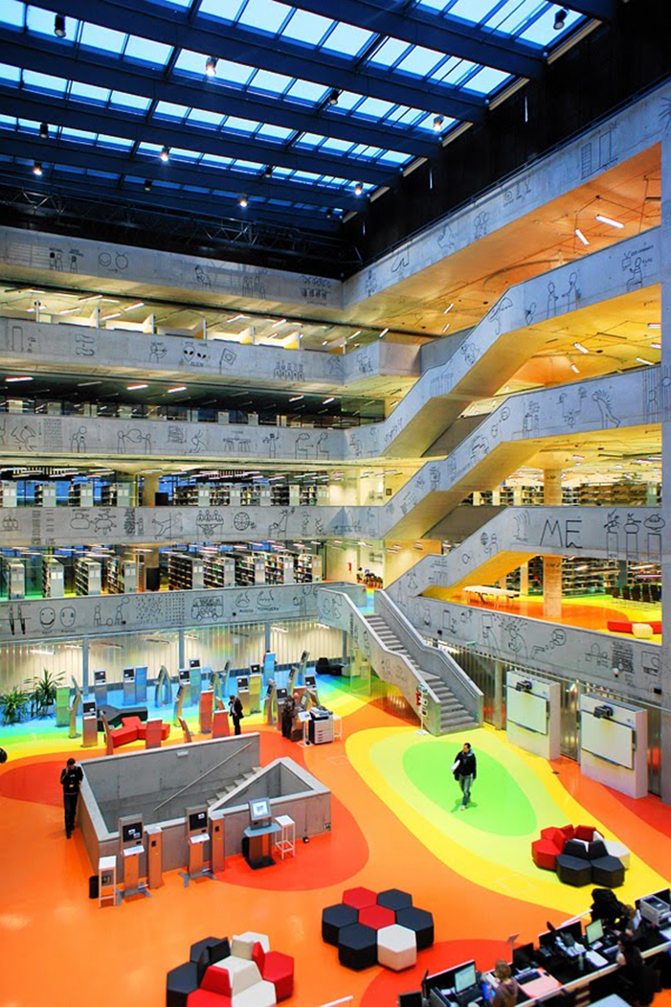

Slide 26
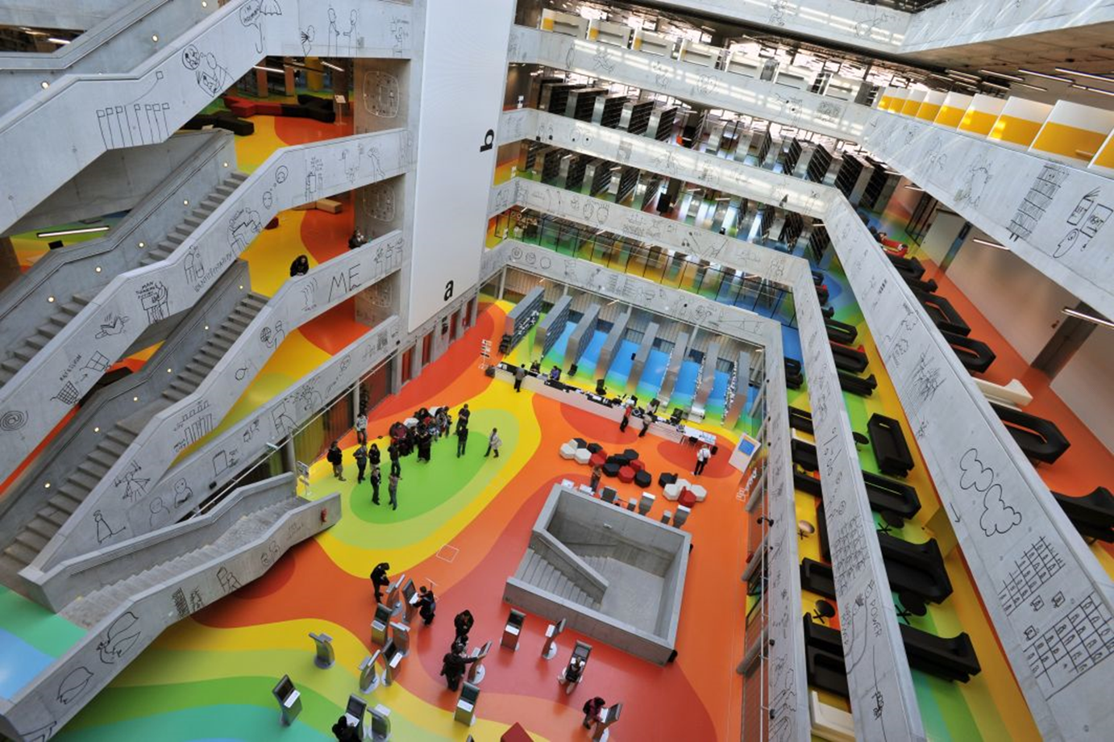

Slide 27
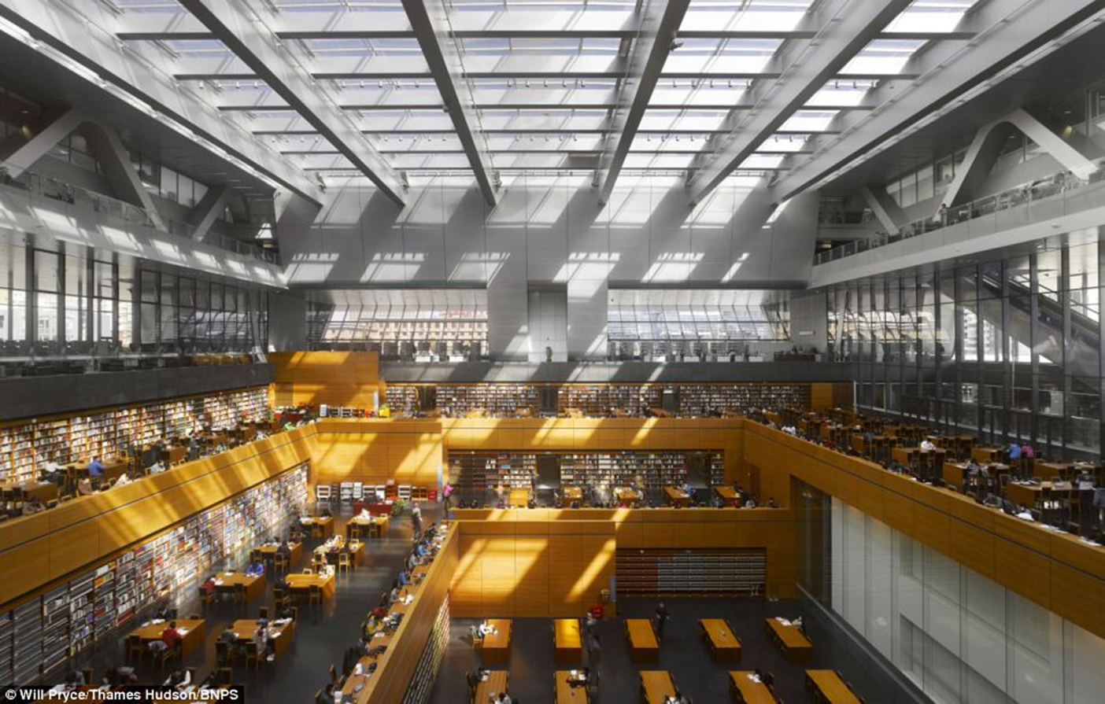

Slide 28
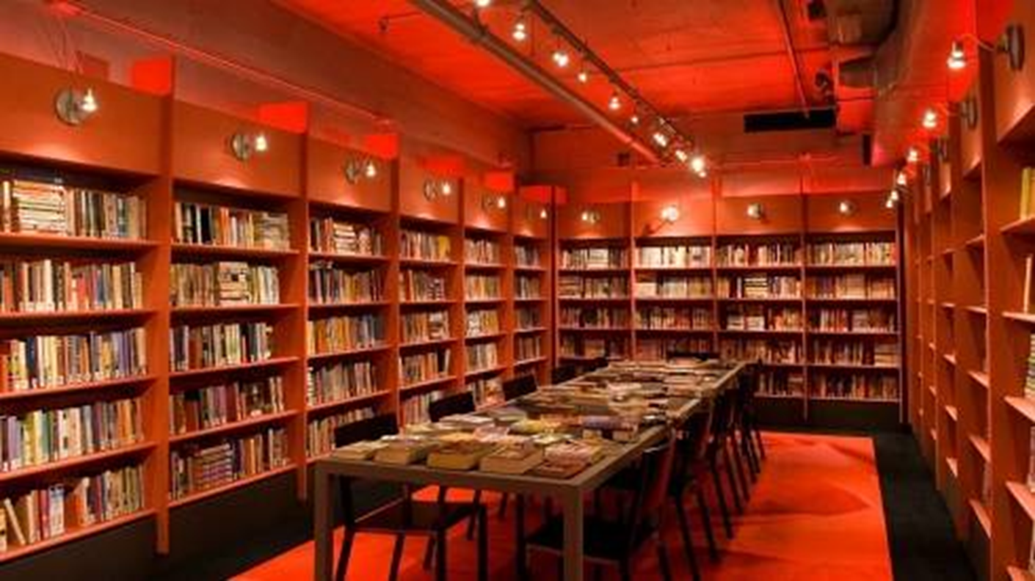

Slide 29
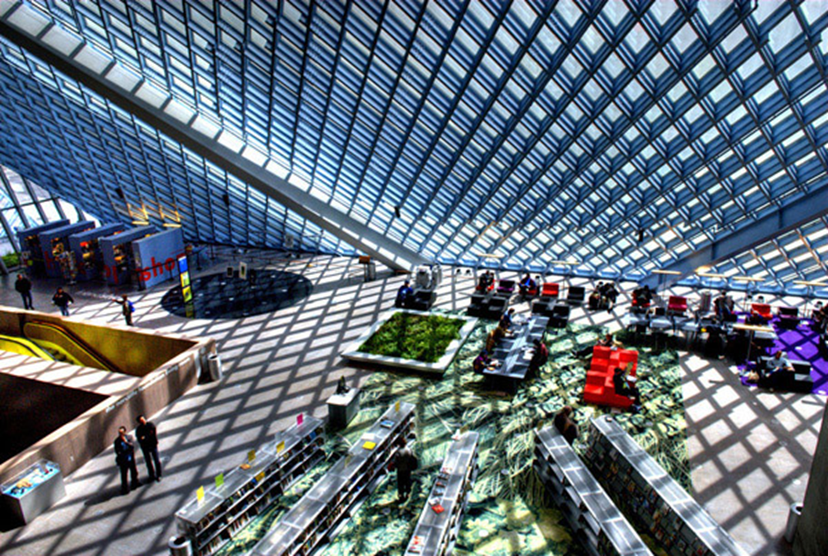

Slide 30
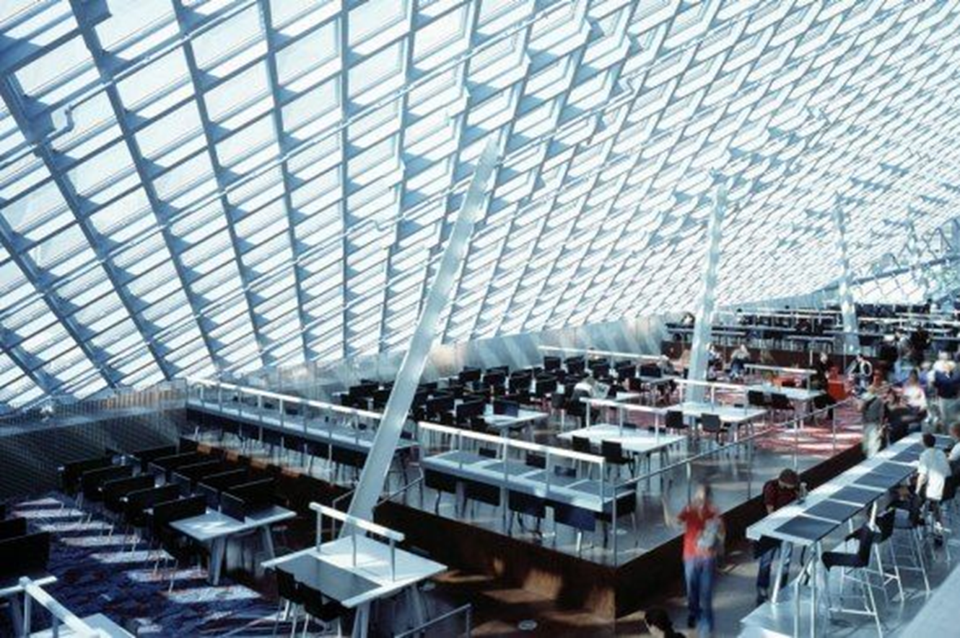

Slide 31
Otázky pro soubor 2:
Jak to vidíte?
Jak na vás působí?
Jak byste se tam
cítil/cítila?
Chtěl/chtěla byste
tam být?

Slide 32
struktura bohatá, pestré barvy
(obydlí )

Slide 33
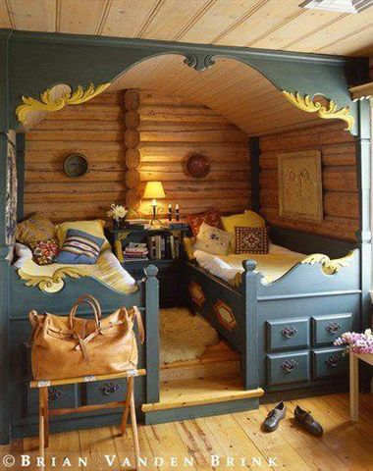

Slide 34
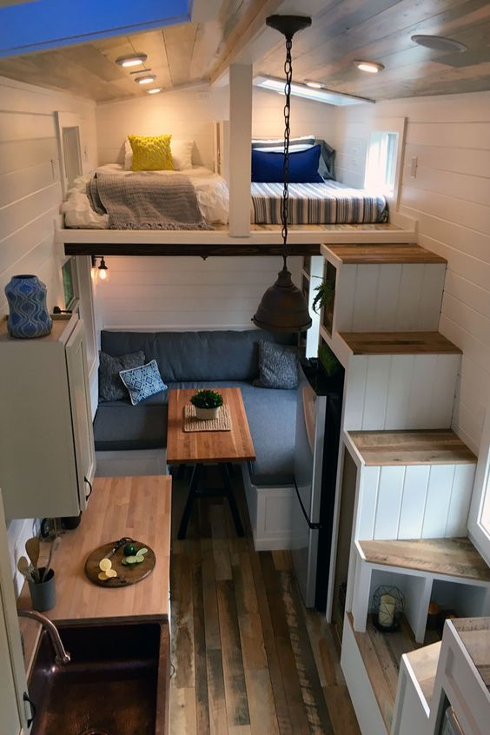
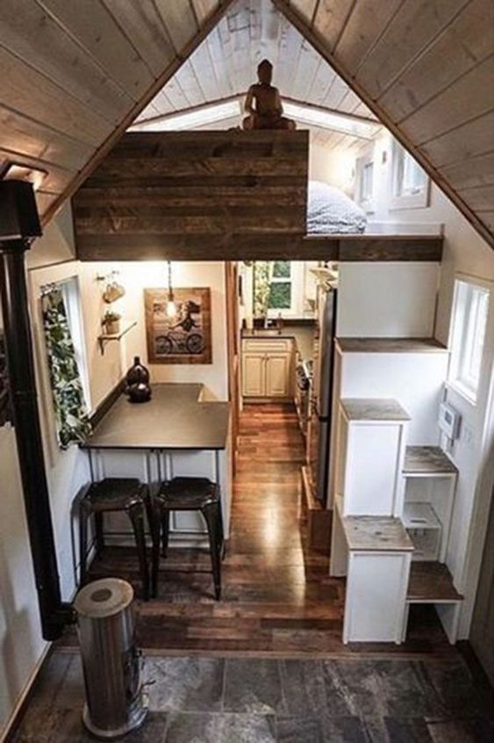

Slide 35
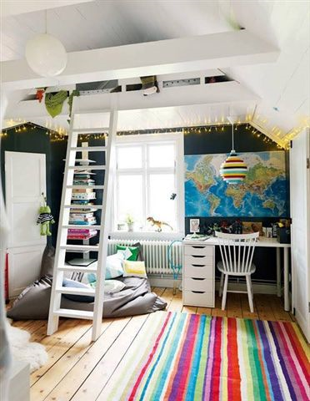

Slide 36
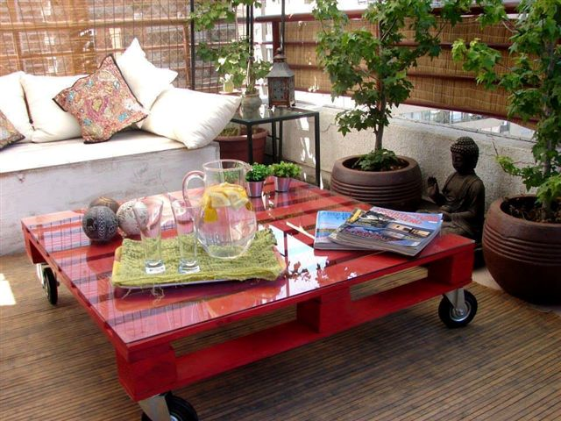

Slide 37
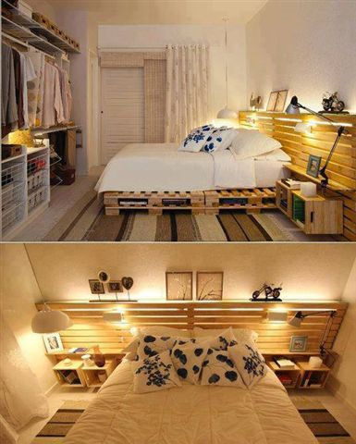

Slide 38
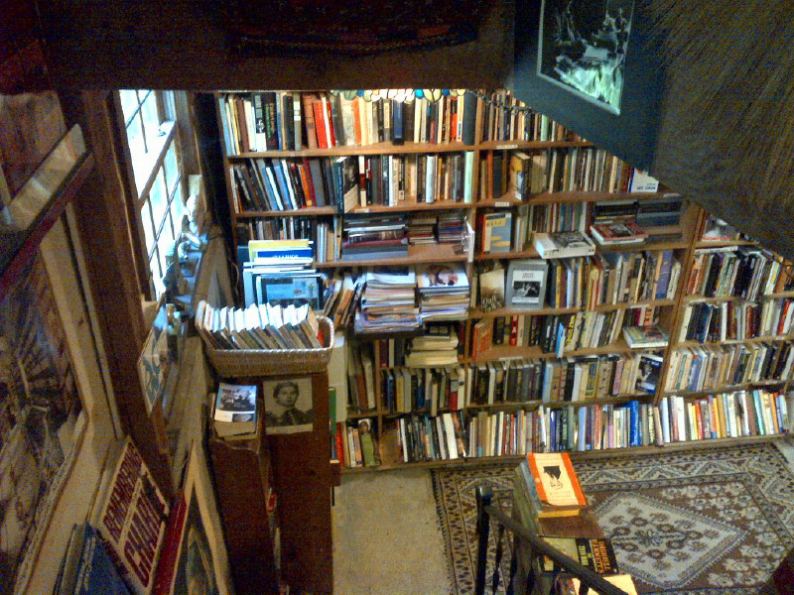

Slide 39
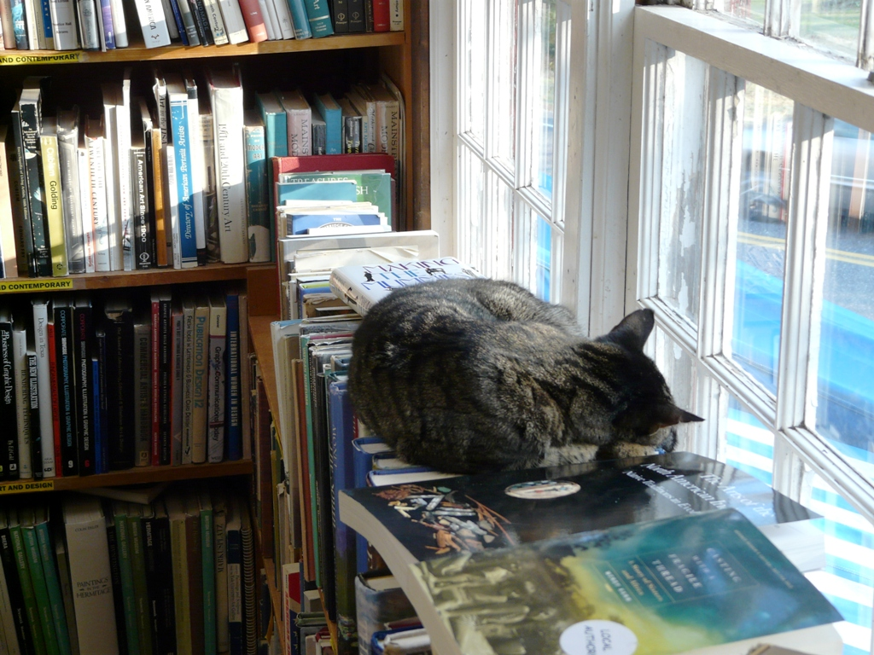

Slide 40
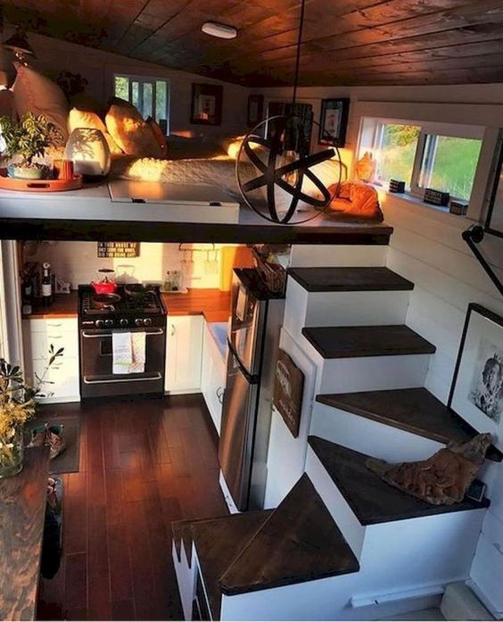
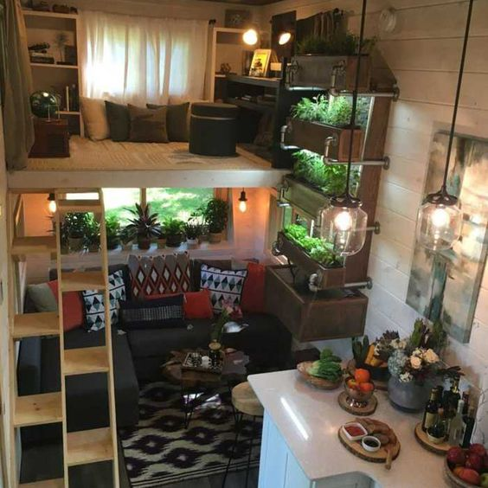

Slide 41
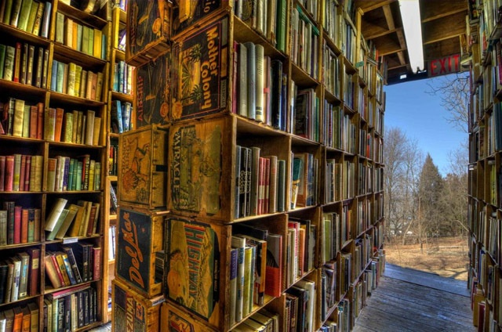

Slide 42
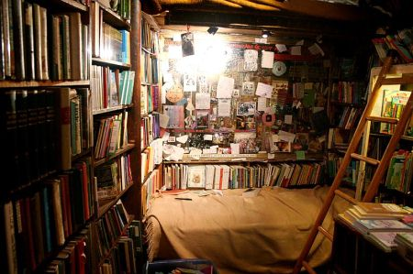

Slide 43
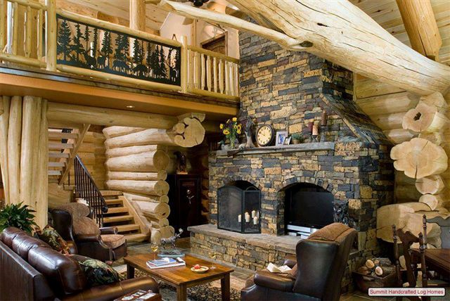

Slide 44
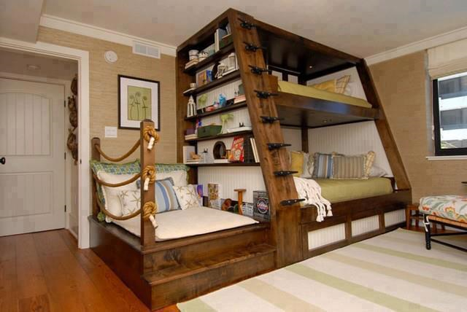

Slide 45
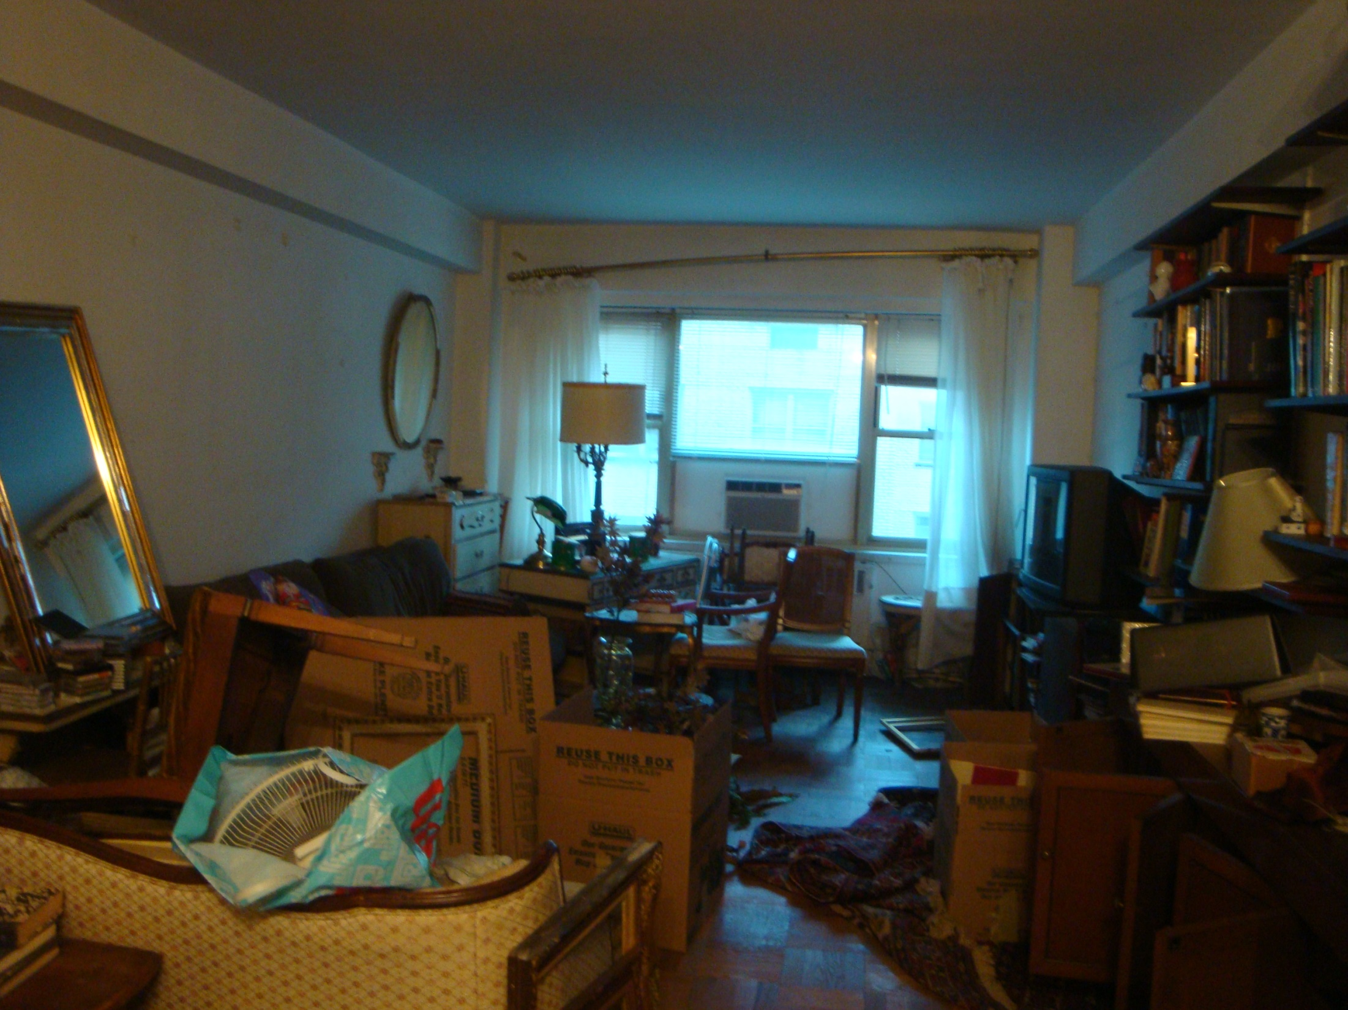

Slide 46
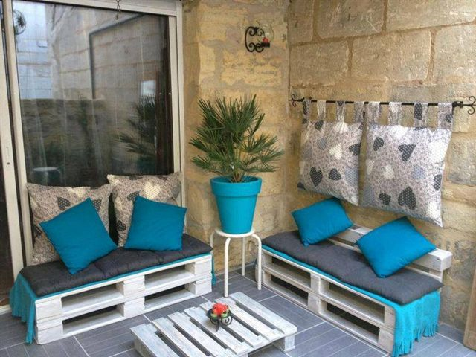

Slide 47
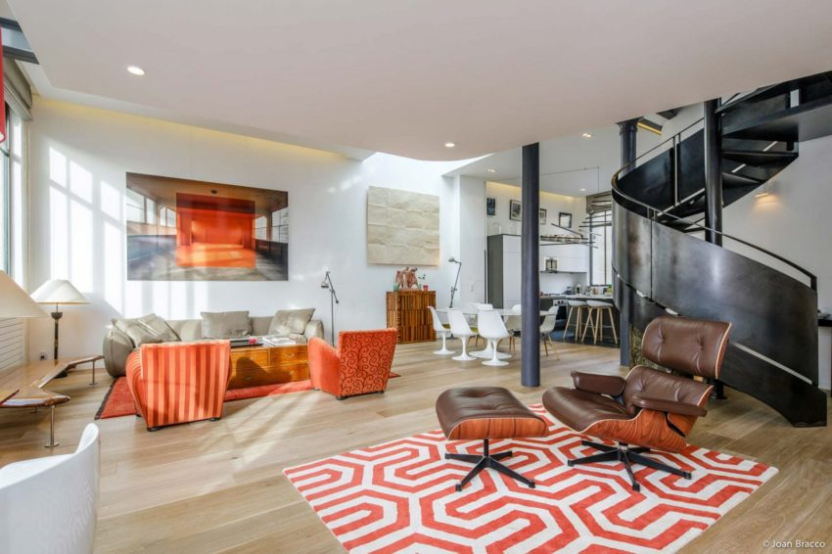

Slide 48
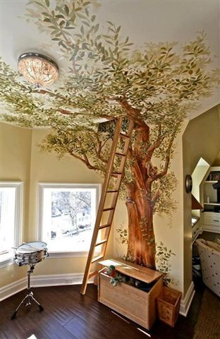

Slide 49
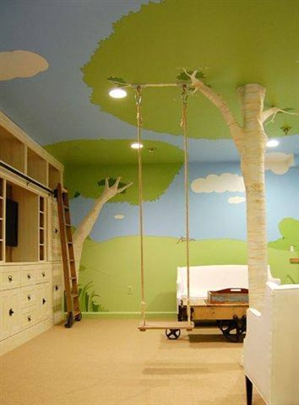

Slide 50
Otázky pro 3.soubor:
Jak to vidíte?
Jak na vás působí?
Jak byste se tam
cítil/cítila?
Chtěl/chtěla byste
tam být?

Slide 51
4 struktura bohatá s křivkami
a pestré barvy

Slide 52
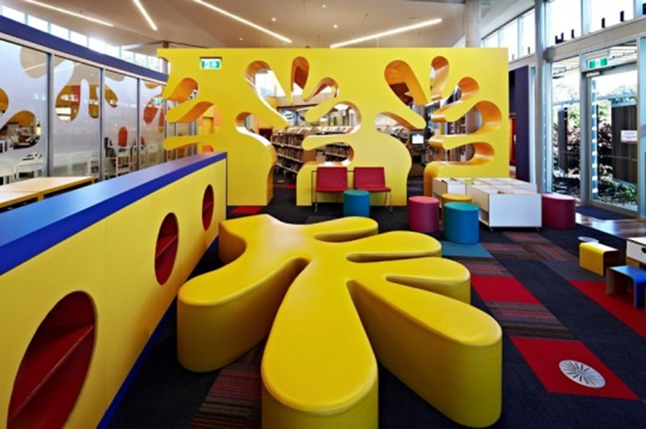

Slide 53
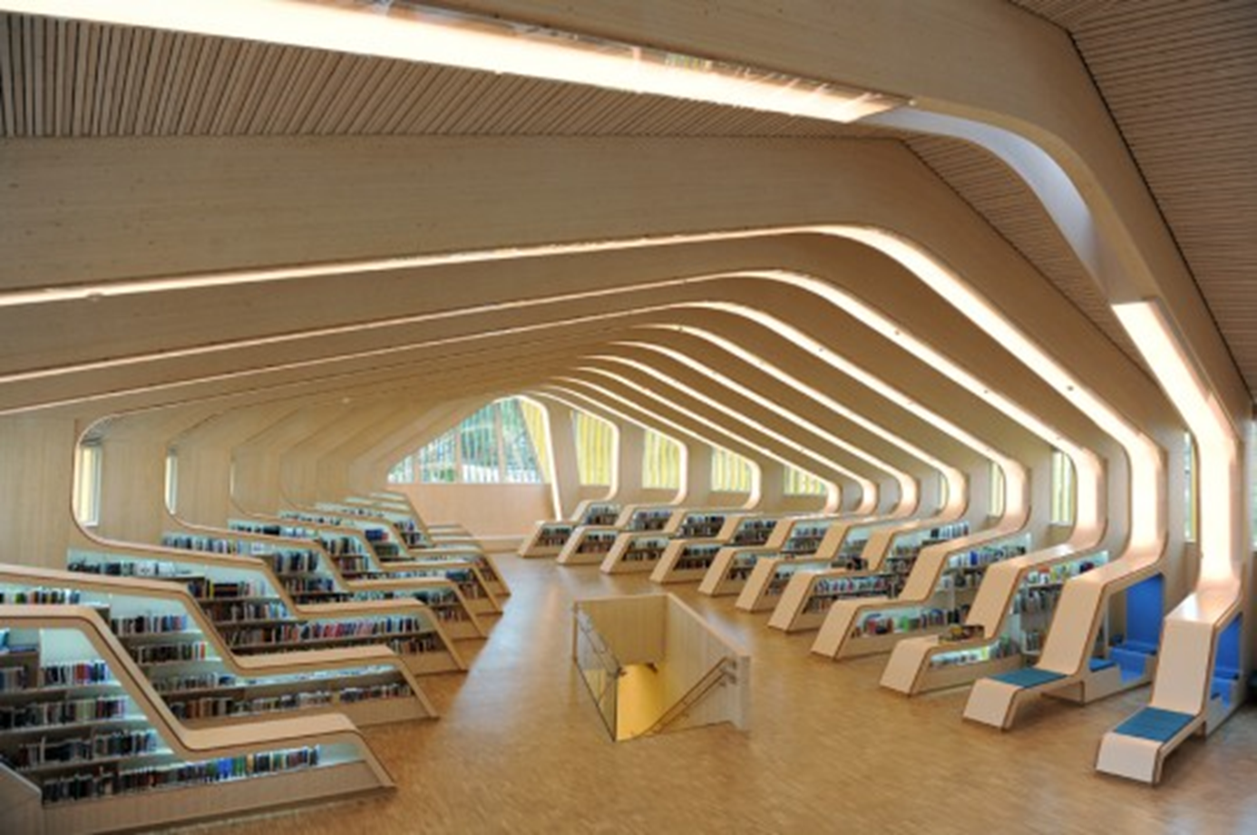

Slide 54
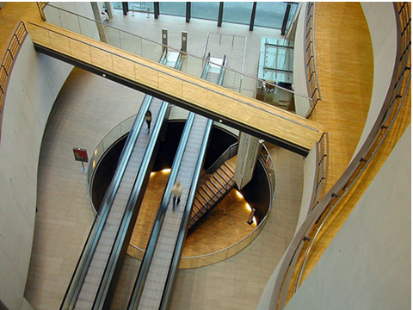

Slide 55
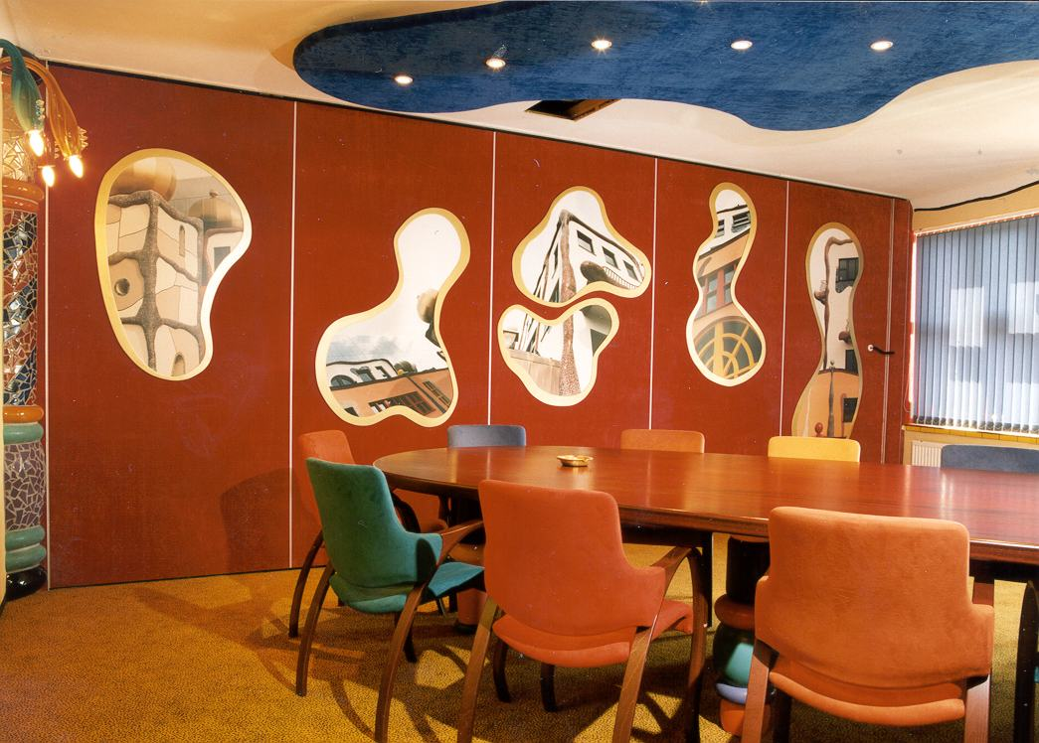

Slide 56
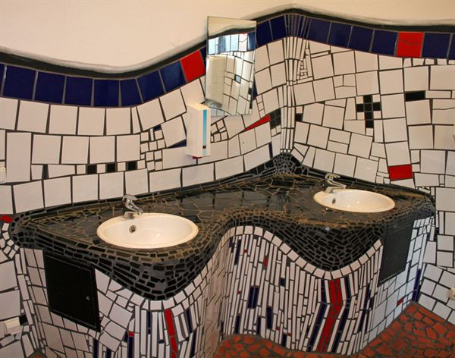

Slide 57
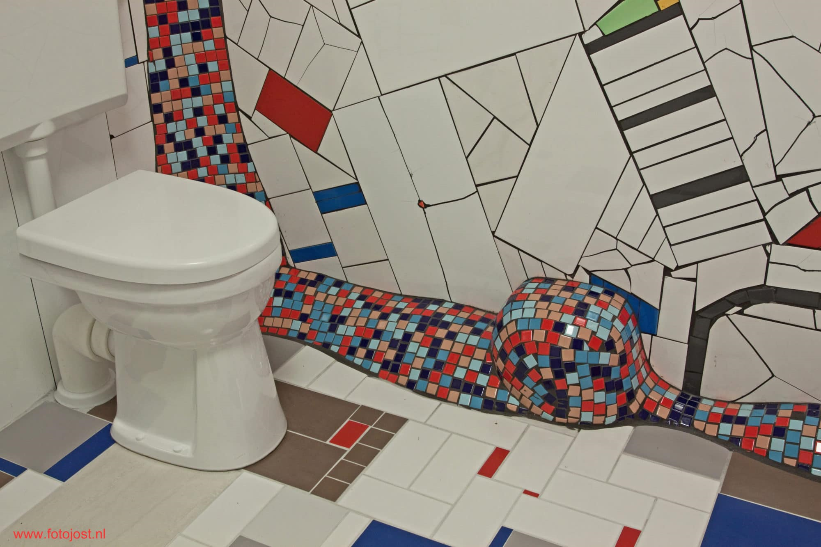

Slide 58
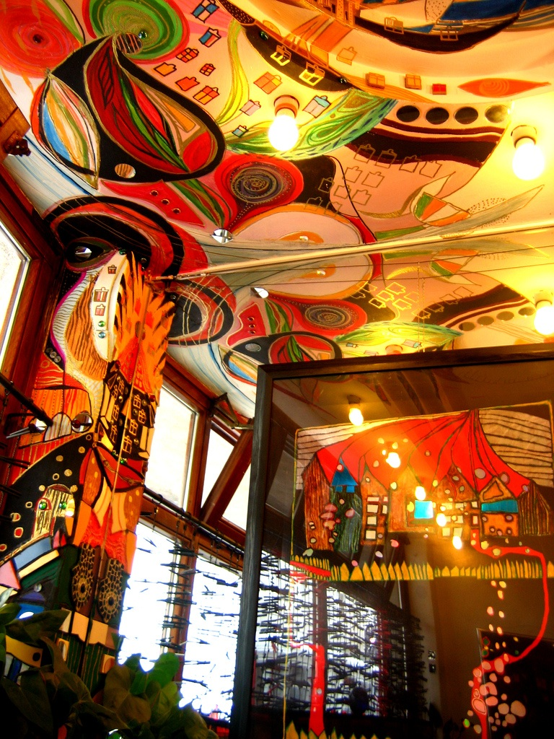

Slide 68
Otázky pro 4. soubor:
Jak to vidíte?
Jak na vás působí?
Jak byste se tam
cítil/cítila?
Chtěl/chtěla byste
tam být?

Slide 69
5 temno, potlačení struktury i barev

Slide 80
Otázky pro 5. soubor:
Jak to vidíte?
Jak na vás působí?
Jak byste se tam
cítil/cítila?
Chtěl/chtěla byste
tam být?

Slide 81
Obrázkům chyběl ZVUK a LIDÉ!
Není jeden prostor „ideální“ pro všechny.
Na tom, co je přijatelné (průměrné), se asi shodneme.
Zvuk ovlivňuje prožitky, city, ještě příměji, než zrak.

Slide 82
Prostor jako jeviště : struktura a děj
Světy podle Karla Poppera:
Svět 1 - pozorovatelné hmotné, živé i neživé objekty
Svět 2 – naše subjektivní vnímání, intepretace, myšlení, vědomí, prožitky, řeč
Svět 3 – nehmotné produkty lidského ducha, představy, teorie, organizace, kultura

Slide 83
Jiná formulace, Edward T. Hall: „The Hidden Dimension“
Viditelná struktura prostoru (svět 1),
neviditelná struktura prostoru (svět 3) :
rituály, proxemika (veřejný, polosoukromý,
soukromý prostor)
Prostoročas. Různá pojetí času:
(lineární, cirkulární, subjektivní).

Slide 84
Zdravý a nezdravý prostor:
Vždy jde o kombinaci viditelného a neviditelného.
hmotný (svět 1) dědíme, vytváříme si sami nebo někdo pro nás.
Významy si do objektů promítáme a „vnášíme“ sami
(procesy světa 2).
Neviditelný svět 3 je zřejmý jen nám nebo těm, kdo sdílí naši kulturu.
Co tedy od prostoru čekáme? Co s tím?

Slide 85
Poznat a pojmenovat si, co mi nedělá dobře
(- jak se mísí objekty světa 1 s obsahy světa 3 ?
- dělám to jen já nebo ty světy míchá i někdo další ?).
- Máme vědět, kde je „moje místo“; potřeba svého území (zoopsychologie).
- Prostor světa 1 upravit (mnoho věcí? Krámy vyhodit,
vyhýbat se mu, poradit se s někým).
- Prostor světa 3 (příliš plná „hlava“?) „vyčistit“, přeladit se, „dobít baterky“.

Slide 86
- Zdravý prostor má dobře umožňovat dělat tam to,
co chceme a co od něj čekáme.
- Má umožňovat změny: přizpůsobování světa 1 podle měnících se potřeb.
- Nedělat „dietní chyby“ – přiměřenost a střídání.
Občas se uvolnit se a udělat něco nečekaného:

